Slide 1
기상정보 분석을 통한
미세먼지 농도 예측

Slide 2
목차
1. 주제 선정 배경 및 목적
4. 모델링
4-1. 상관계수 확인
4-2. 선형 회귀
4-3. 의사 결정 나무
4-4. 랜덤 포레스트
4-5. xgboost
4-6. 모델 결과 비교
2. 데이터 수집
2-1. 데이터 출처
2-2. 데이터 설명
3. 데이터 전처리
5. 분석 결과
3-1. 데이터 통합
3-2. 기술 통계량
3-3. 결측치 제거
3-4. 이상치 제거
3-5. 파생변수 생성

Slide 3
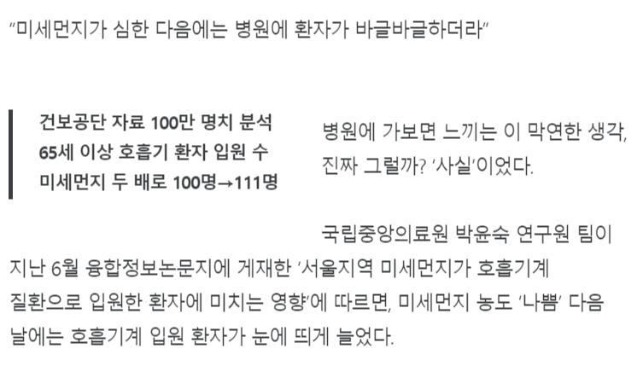


1. 주제 선정 배경 및 목적
현재는 TV나 신문, 인터넷에서 날씨예보와 함께 미세먼지 예보도 전해주는 시대가 되었다.
세계보건기구(WHO)가 미세먼지를 1군(Group 1) 발암물질로 분류하는 등 국민의 우려가 크기 때문이다.
또한 ‘미세먼지’에 대한 학위논문과 국내학술지논문에서 3500건의 논문이 서술되는 등 굉장히 많은 관심을 받고있다.
이에 따라 한국 미세먼지의 원인 중 하나라고 알려진 중국 미세먼지와 한국 미세먼지의 관계를 분석하여 정말로 관련이 있는 건지 알아보고자 한다.

Slide 4
2-1. 데이터 출처
데이터 | 주소
서울시 기상 정보 | https://data.kma.go.kr
서울시 미세먼지 정보 | http://cleanair.seoul.go.kr/main.htm
베이징 기상 정보 | https://en.tutiempo.net
베이징 메시먼지 정보 | http://berkeleyearth.org/
수집 과정에서 발생한 문제
- 서울의 기상, 미세먼지 정보와 비교대상인 베이징의 기상, 미세먼지 정보가 통합되어 있는 데이터를 구할 수 없었음.
해결 방안
- 각각의 정보를 따로 수집해서 전처리 과정에서 통합시키기로 결정.

Slide 5
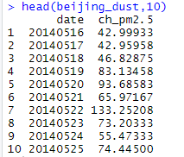
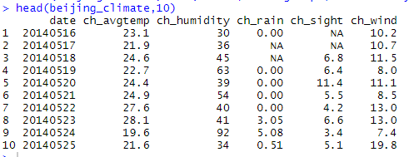
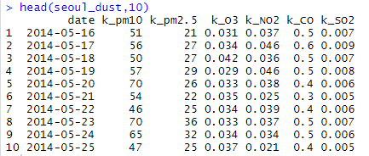
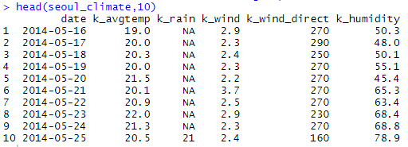
2-2. 데이터 설명
◀ 베이징 미세먼지 정보
date : 날짜
ch_pm2.5 : 초미세먼지
◀ 베이징 기상정보
date : 날짜
ch_avgtemp : 평균 기온
ch_humidity : 평균 상대 습도(%)
ch_rain : 일 강수량(mm)
ch_wind : 평균 풍속(m/s)
ch_sight : 평균 가시거리
◀ 서울 미세먼지 정보
date : 날짜
k_pm10 : 미세먼지
k_pm2.5 : 초미세먼지
k_o3 : 오존
k_no2 : 이산화 질소
k_co : 일산화 탄소
k_so2 : 이산화 황
◀ 서울 기상정보
date : 날짜
k_avgtemp : 평균 기온
k_rain : 일 강수량(mm)
k_wind : 평균 풍속(m/s)
k_wind_direct : 최다풍향(16방위)
k_humidity : 평균 상대 습도(%)
서울 미세먼지 정보의 k_pm10을 레이블로 설정, 나머지 데이터의 컬럼을 피처로 설정하고 k_pm10 수치를 예측하고자 한다.

Slide 6
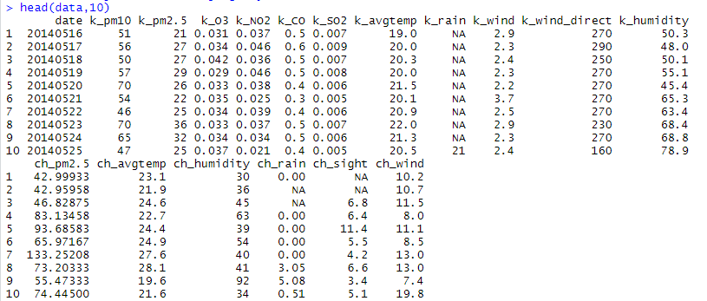
3-1. 데이터 전처리 – 데이터 통합
date를 기준으로
서울과 베이징의
데이터를 통합하였음

Slide 7
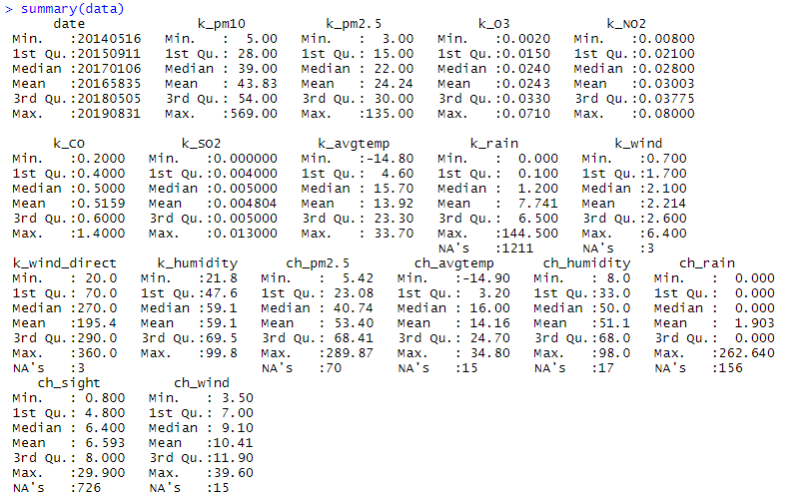
3-2. 데이터 전처리 – 기술 통계량

Slide 8
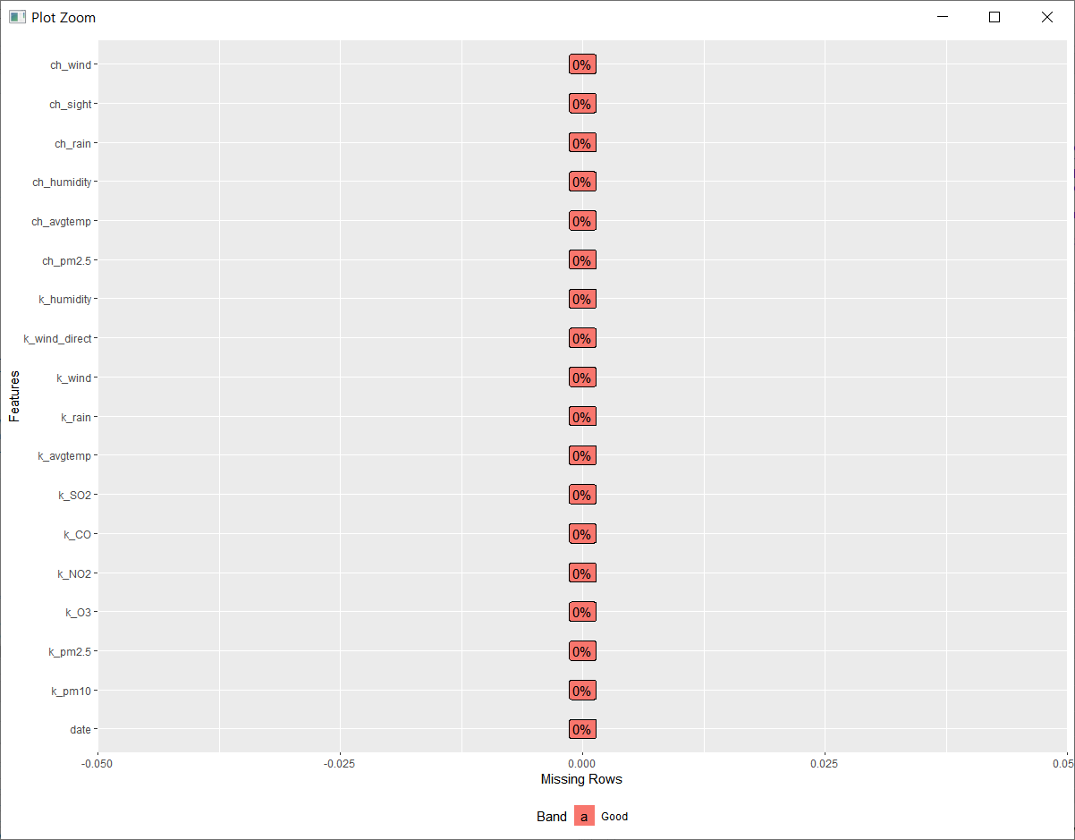
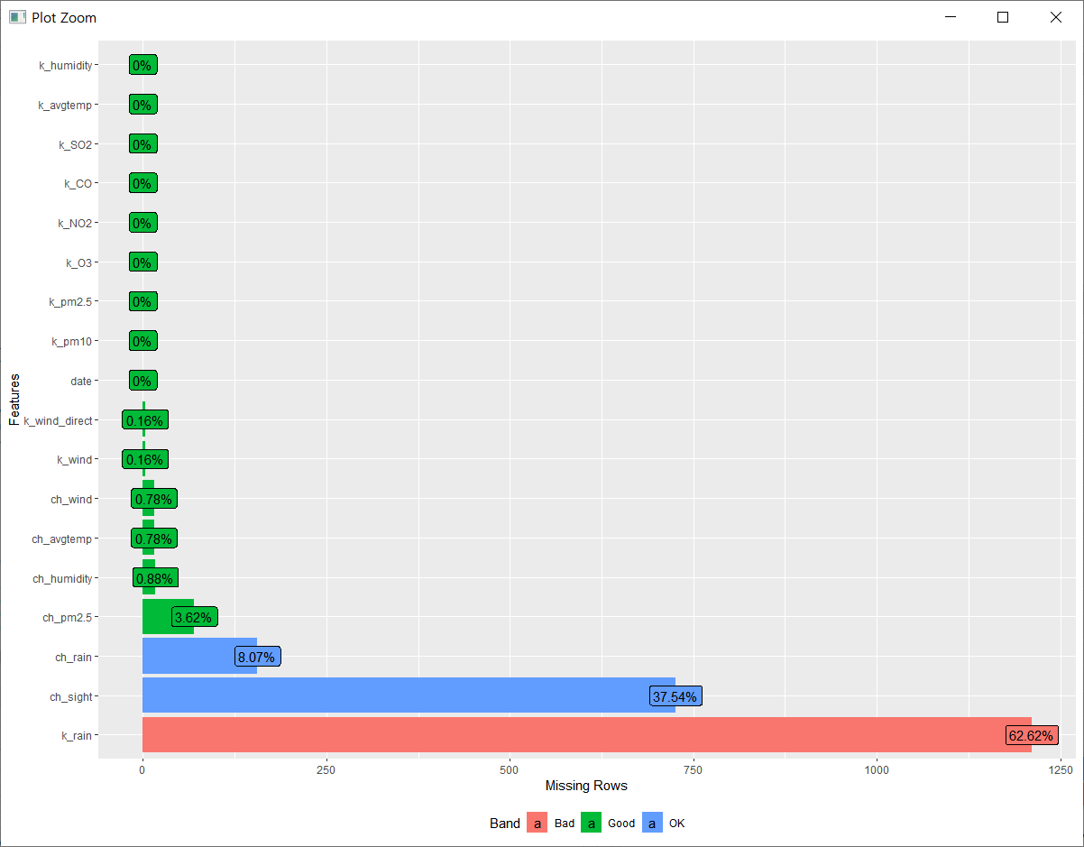
3-3. 데이터 전처리 – 결측치 제거
k_rain, ch_rain의 NA는 0으로 변경.
ch_sight, ch_pm2.5, ch_humidity, ch_avgtemp, ch_wind, k_wind의 NA는 중앙값으로 변경.
k_wind_direct는 빈도수가 가장 많은 270으로 변경.

Slide 9
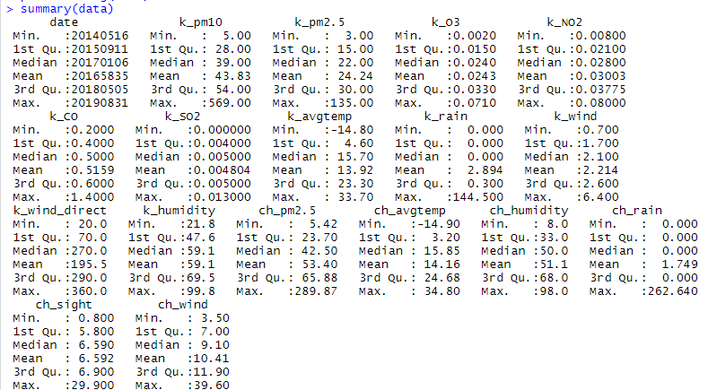
3-4. 데이터 전처리 – 이상치 제거
k_pm10, k_pm2.5 k_O3, NO2, k_CO, k_SO2, k_wind, ch_pm2.5, ch_wind의 1사분위 수 이상의 값은 1사분위 수로 변경
k_SO2의 3사분위 수 이하의 값은 3사 분위의 값으로 변경
전처리 前
전처리 後

Slide 10
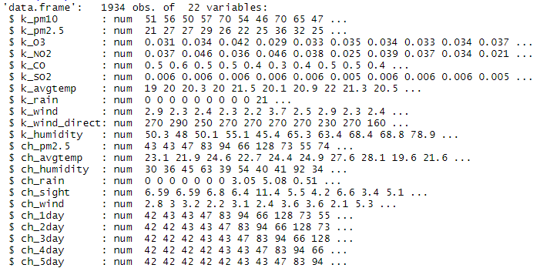
3-4. 데이터 전처리 – 파생변수 생성
베이징과 서울의 거리 : 952km,
베이징의 평균 풍속 : 2.5m/s
따라서 약 5일전의 베이징 미세먼지가
영향을 미칠 수 있다고 생각하여서
1~5일전 베이징의 미세먼지 정보를
파생변수로 생성함.

Slide 11
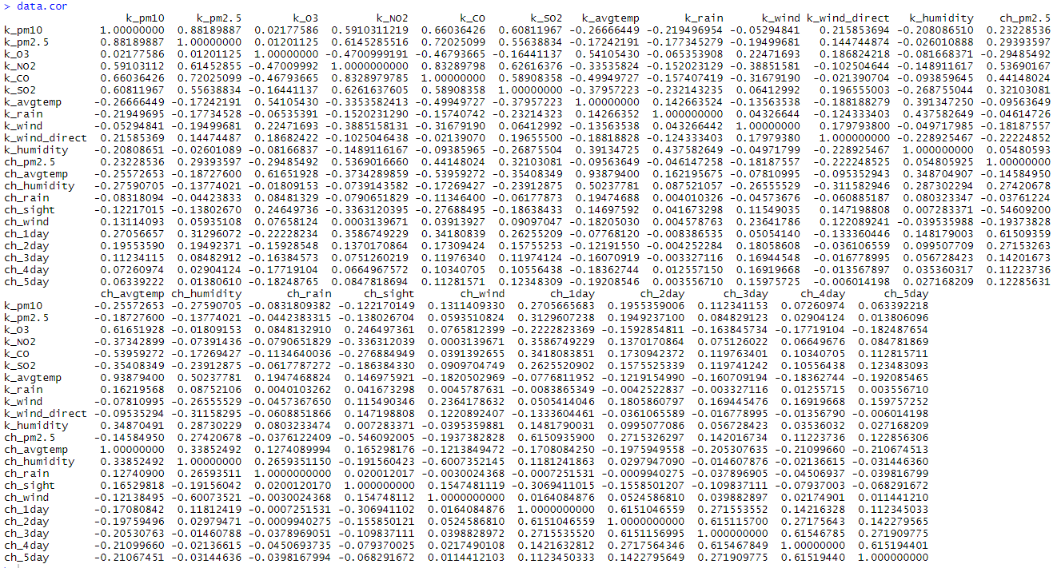
4-1 상관계수 확인

Slide 12
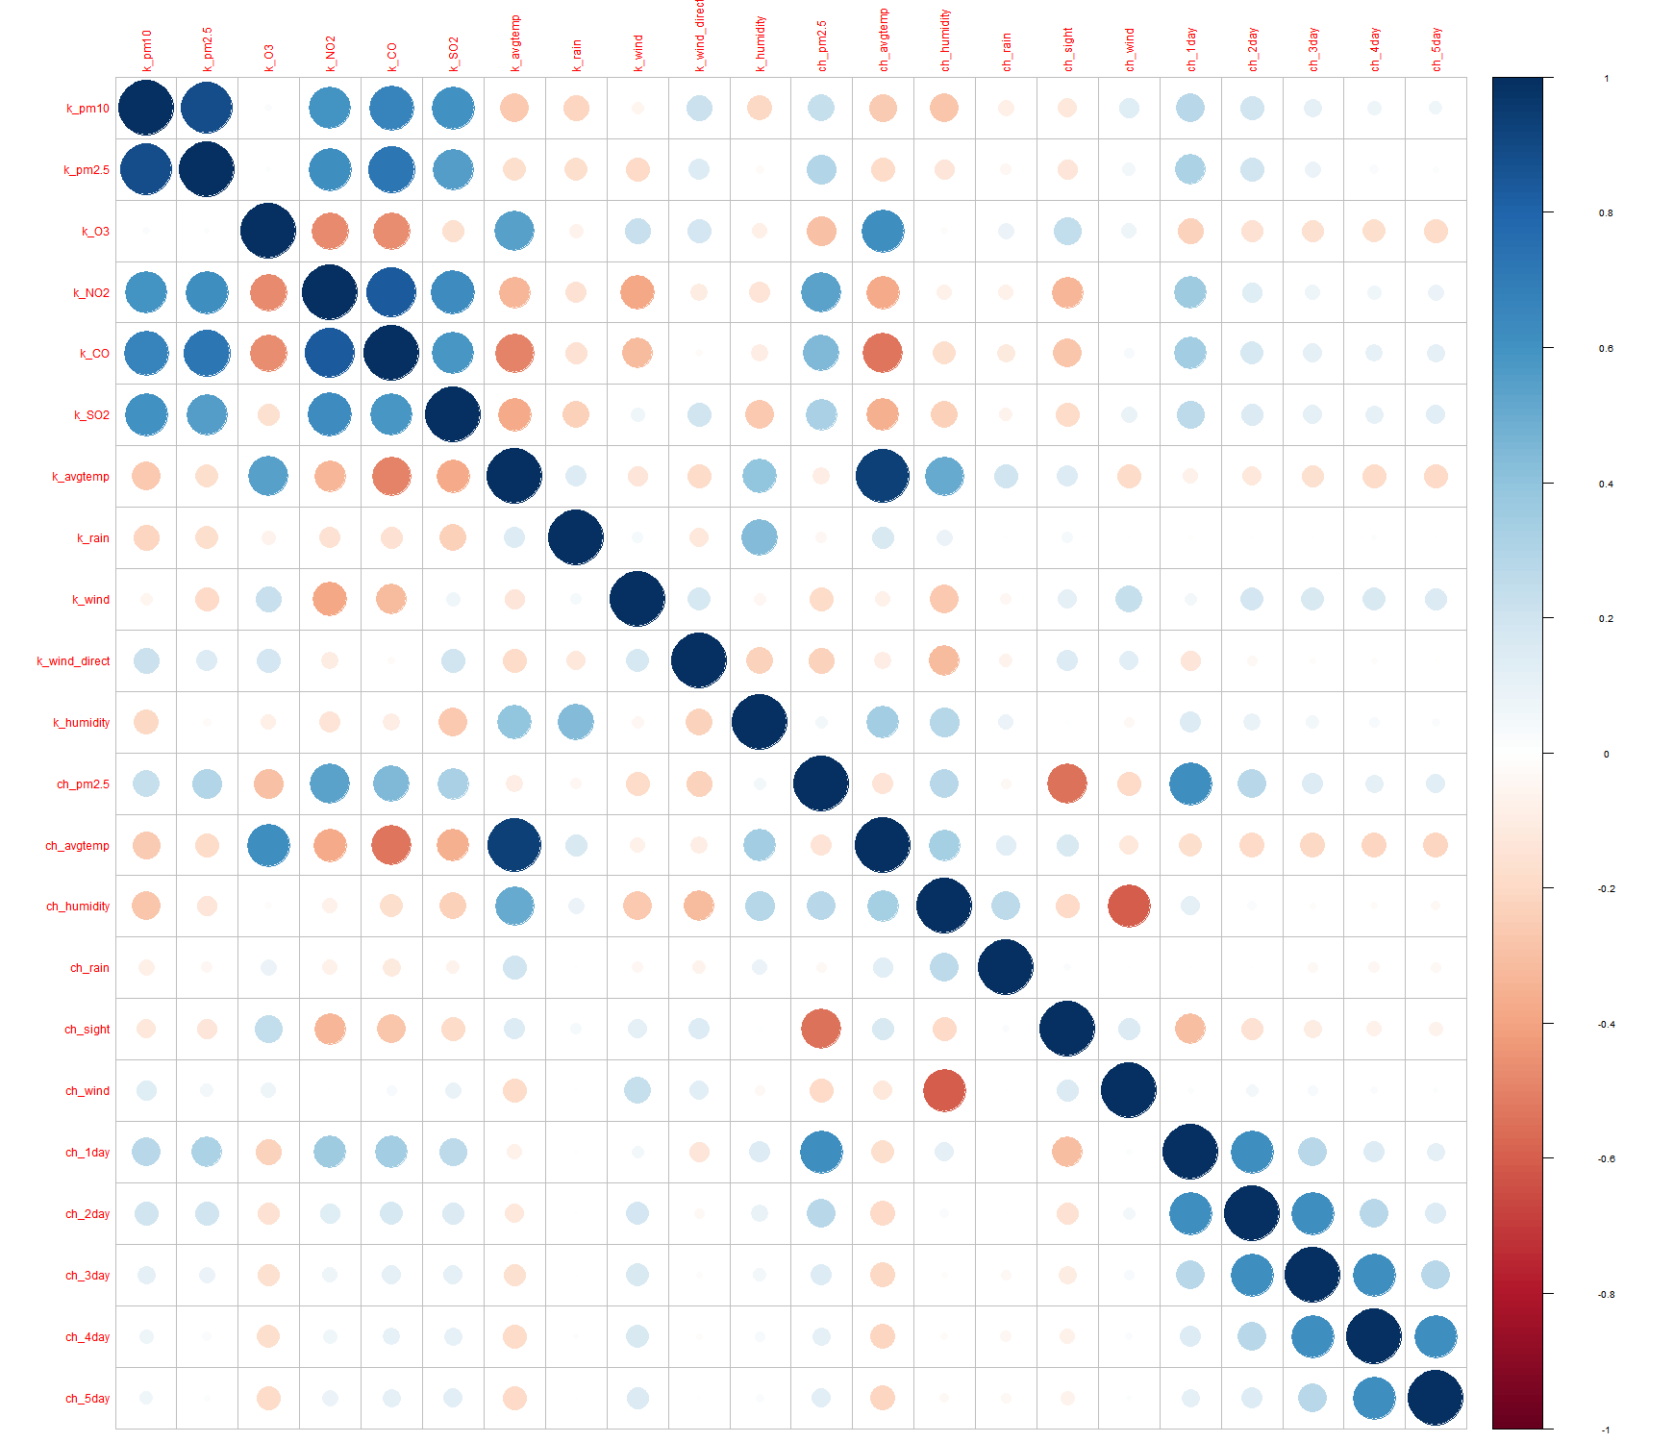
4-1 상관계수 확인
K_pm10과의 상관분석을 시각화.
결과
k_pm2.5, k_no2, k_co, k_so2가 높은 상관 계수를 보임.

Slide 13
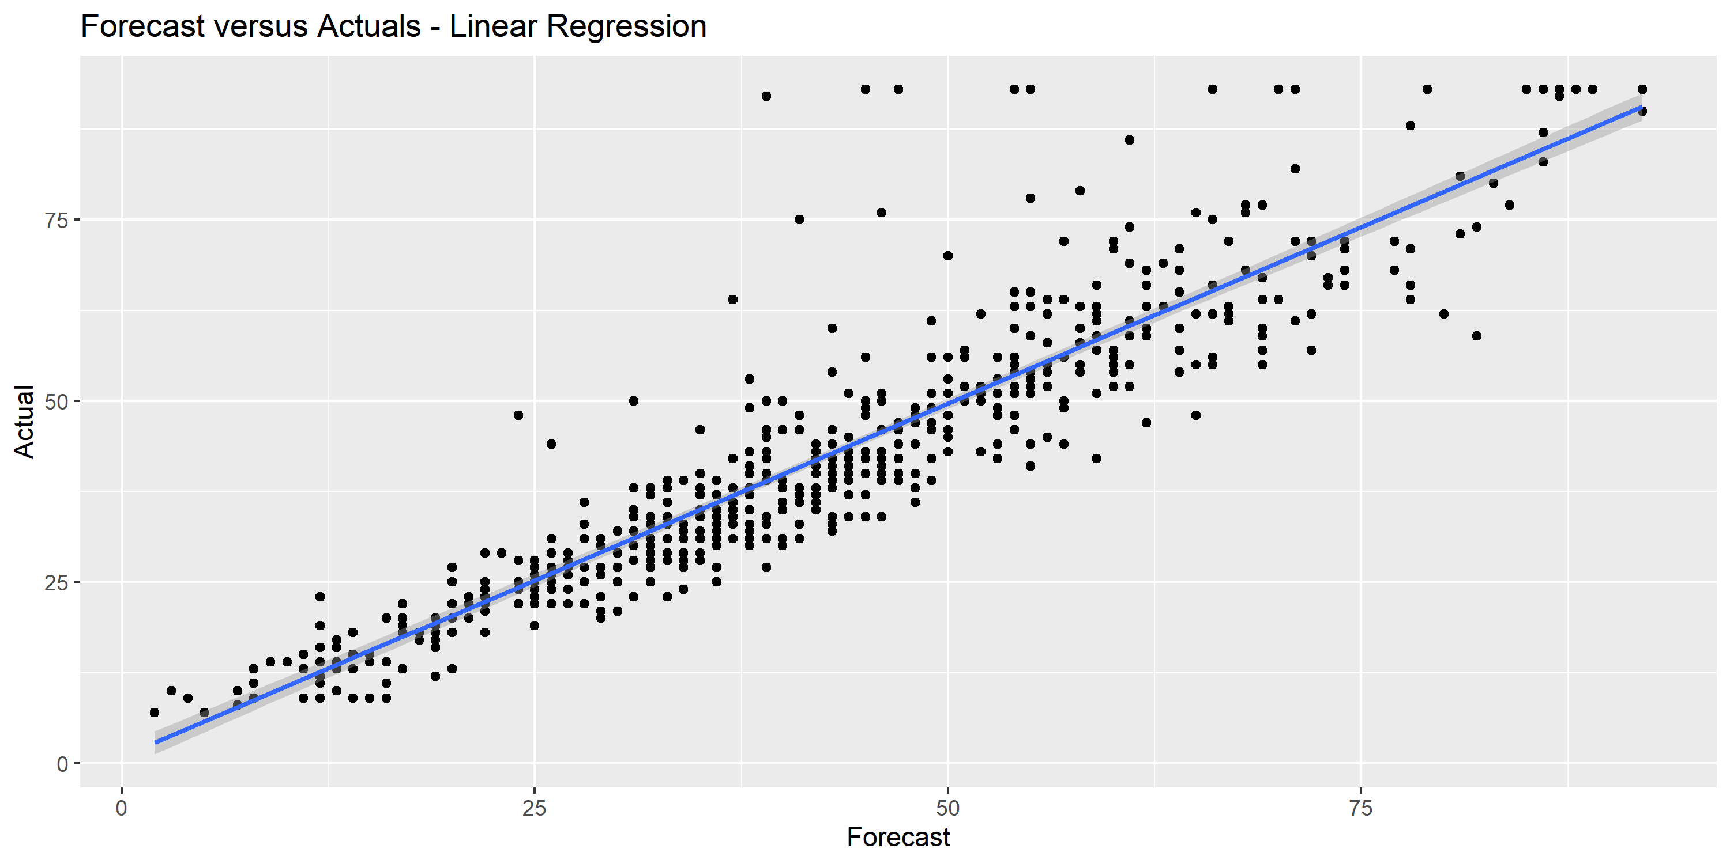
4-2. 모델링 – 선형 회귀
Call:
lm( formula = k_pm10 ~ k_pm2.5 + k_O3 + k_SO2 + k_wind + k_wind_direct + k_humidity
+ ch_pm2.5 + ch_humidity + ch_sight + ch_2day + ch_5day, data = train )

Slide 14
4-2. 모델링 – 선형 회귀
Coefficients:
Estimate Std. Error t value Pr(>|t|)
(Intercept) 1.090e+01 2.403e+00 4.535 6.26e-06 ***
k_pm2.5 1.442e+00 2.622e-02 55.007 < 2e-16 ***
k_O3 2.135e+01 2.313e+01 0.923 0.3561
k_SO2 1.694e+03 3.515e+02 4.820 1.60e-06 ***
k_wind 1.879e+00 3.941e-01 4.768 2.06e-06 ***
k_wind_direct 2.989e-03 2.451e-03 1.220 0.2228
k_humidity -1.785e-01 1.715e-02 -10.405 < 2e-16 ***
ch_pm2.5 -1.369e-02 9.408e-03 -1.455 0.1458
ch_humidity -8.743e-02 1.310e-02 -6.676 3.58e-11 ***
ch_sight -2.473e-01 1.290e-01 -1.917 0.0555 .
ch_2day 1.908e-02 7.636e-03 2.499 0.0126 *
ch_5day 1.656e-02 7.213e-03 2.296 0.0218 *
sqrt(vif(best.fit)) > 2
k_pm2.5 k_O3 k_SO2 k_wind k_wind_direct k_humidity
FALSE FALSE FALSE FALSE FALSE FALSE
ch_pm2.5 ch_humidity ch_sight ch_2day ch_5day
FALSE FALSE FALSE FALSE FALSE
Residual standard error: 8.524 on 1341 degrees of freedom
Multiple R-squared: 0.8371, Adjusted R-squared: 0.8357
F-statistic: 626.4 on 11 and 1341 DF, p-value: < 2.2e-16

Slide 15
4-2. 모델링 – 선형 회귀

Slide 16
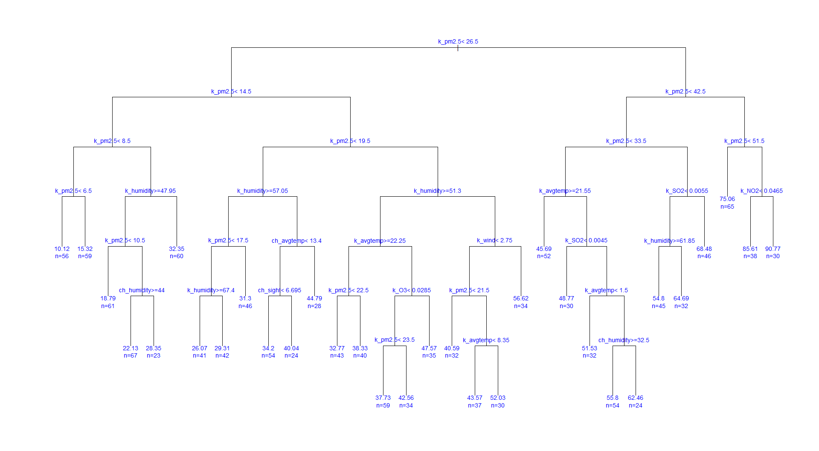
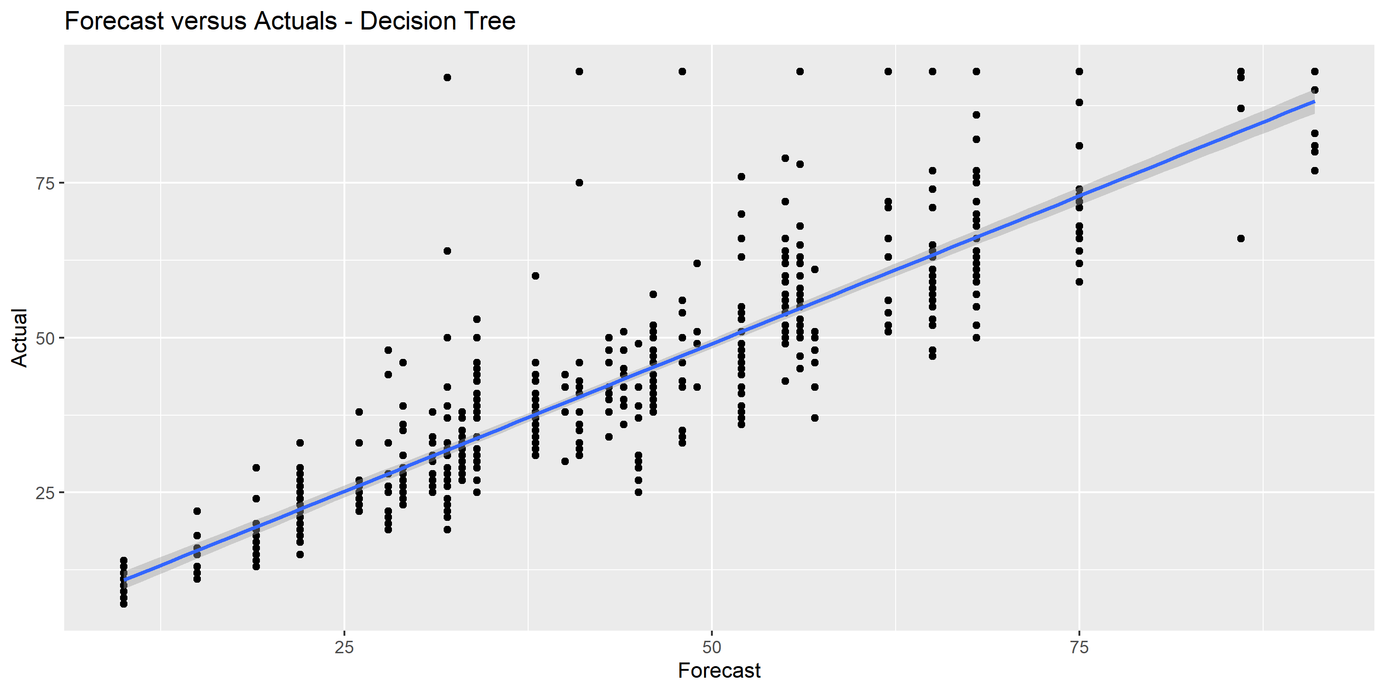
4-3. 모델링 – 의사결정나무
Call:
rpart(formula = k_pm10 ~ ., data = train, method = "anova", control = my.control)
n= 1353

Slide 17
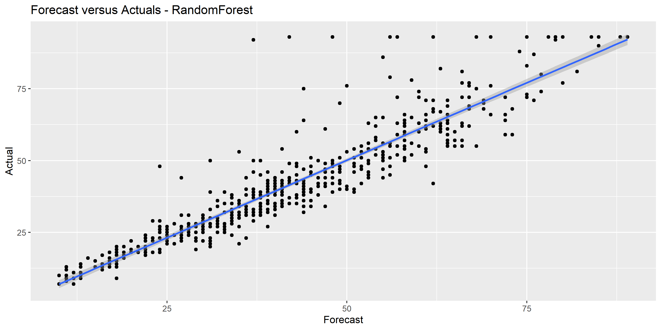
4-4. 모델링 – RandomForest
Call :
randomForest ( formula = k_pm10 ~ ., data = train, ntree = 100,mtry = 5, importance = T, na.action = na.omit )

Slide 18
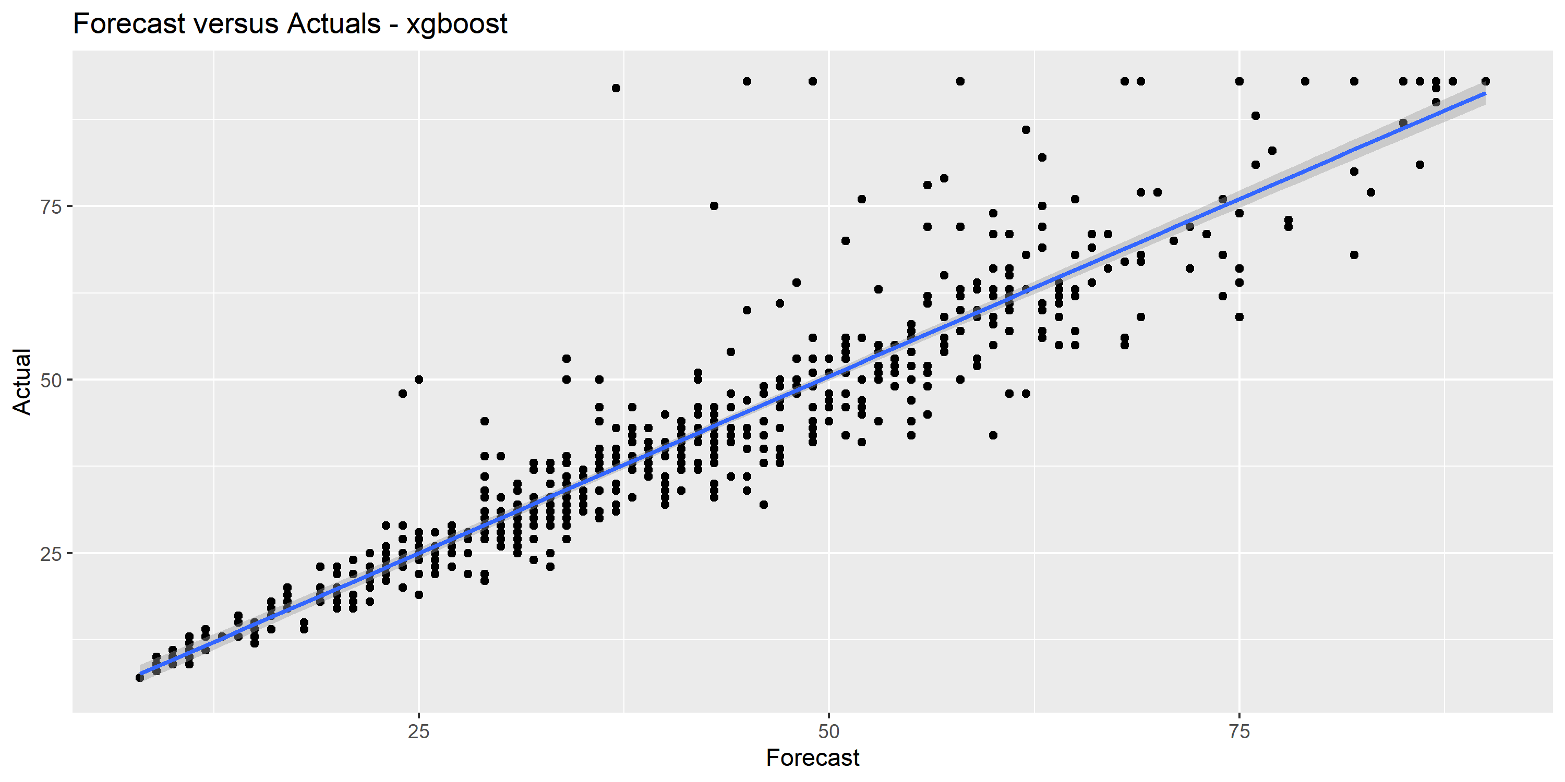
4-5. 모델링 – xgboost
Call:
xgb.train( params = params, data = xgb.train, nrounds = 10000,
watchlist = list(val1 = xgb.train, val2 = xgb.test), verbose = 0,
early_stopping_rounds = 10, nthreads = 1 )

Slide 19
4-6. 모델링 – 모델 결과 비교
 | 선형회귀 | 의사결정나무 | 랜덤 포레스트 | XGBOOST
MSE | 63.20998 | 74.65232 | 61.48365 | 52.18933
RMSE | 7.950471 | 8.640158 | 7.841151 | 7.224218
MAPE | 0.1316359 | 0.1414899 | 0.1282503 | 0.09937504
MASE | 0.3212498 | 0.3553555 | 0.3128823 | 0.2671256
COR | 0.9129047 | 0.8973897 | 0.9177493 | 0.9287739
- Xgboost가 mse, rmse, mape 값이 다른 모델들 보다 낮은 값을 보여줌
- Cor 값은 상대적으로 높았기 때문에 xboost 모델을 선택함

Slide 20
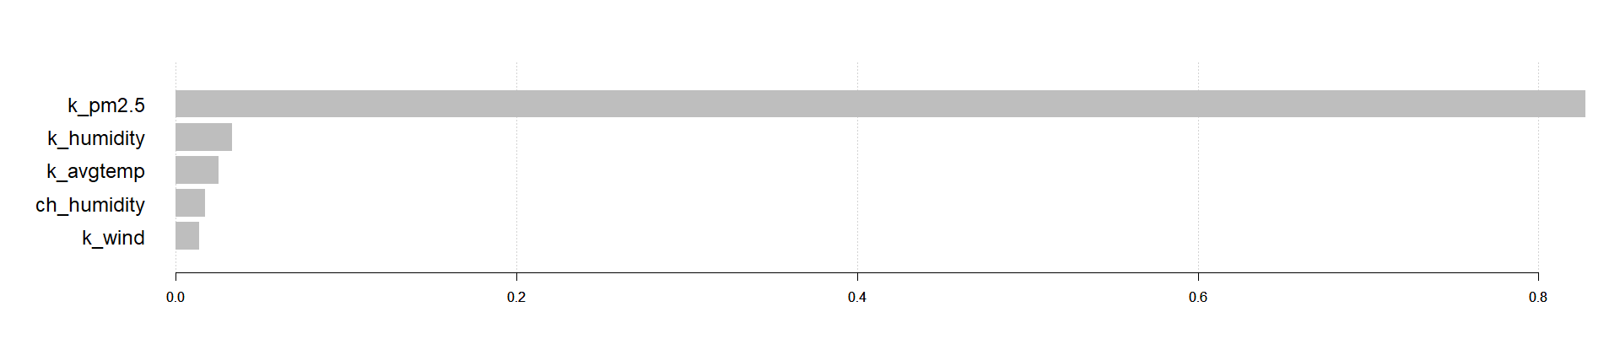
5. 분석 결과
▲ 높은 중요도의 상위 피처 5개
결론
k_pm10과 상위 피처 ‘k_pm2.5’, ‘k_humidity’, ‘k_avgtemp’, ‘ch_humidity’, ‘k_wind’를 분석한 결과.
한국 pm10을 예측하는데 있어서 베이징의 미세먼지, 기상 정보는 큰 관계가 없는 것으로 판단함.

Slide 21
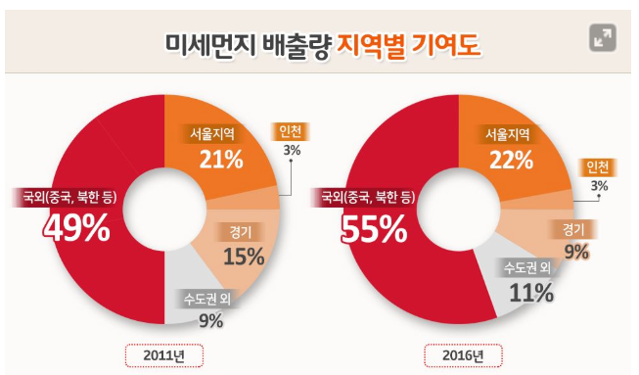
5. 분석 결과
Xboost를 통해 얻은 결과를 보면 국내 미세먼지의 수치에 영향을 미치는 변수는 중국보다 국내의 변수가 더 많은 것을 볼 수 있음.
실제로 국외 요인에는 중국 뿐만이 아닌 북한, 러시아, 일본 등 근처의 국가들이 다수 포함되어 있기 때문에 국외 미세먼지 원인이 중국 만이라고 하기에는 문제가 있음.
그래프 출처 : SK 이노베이션

Slide 22
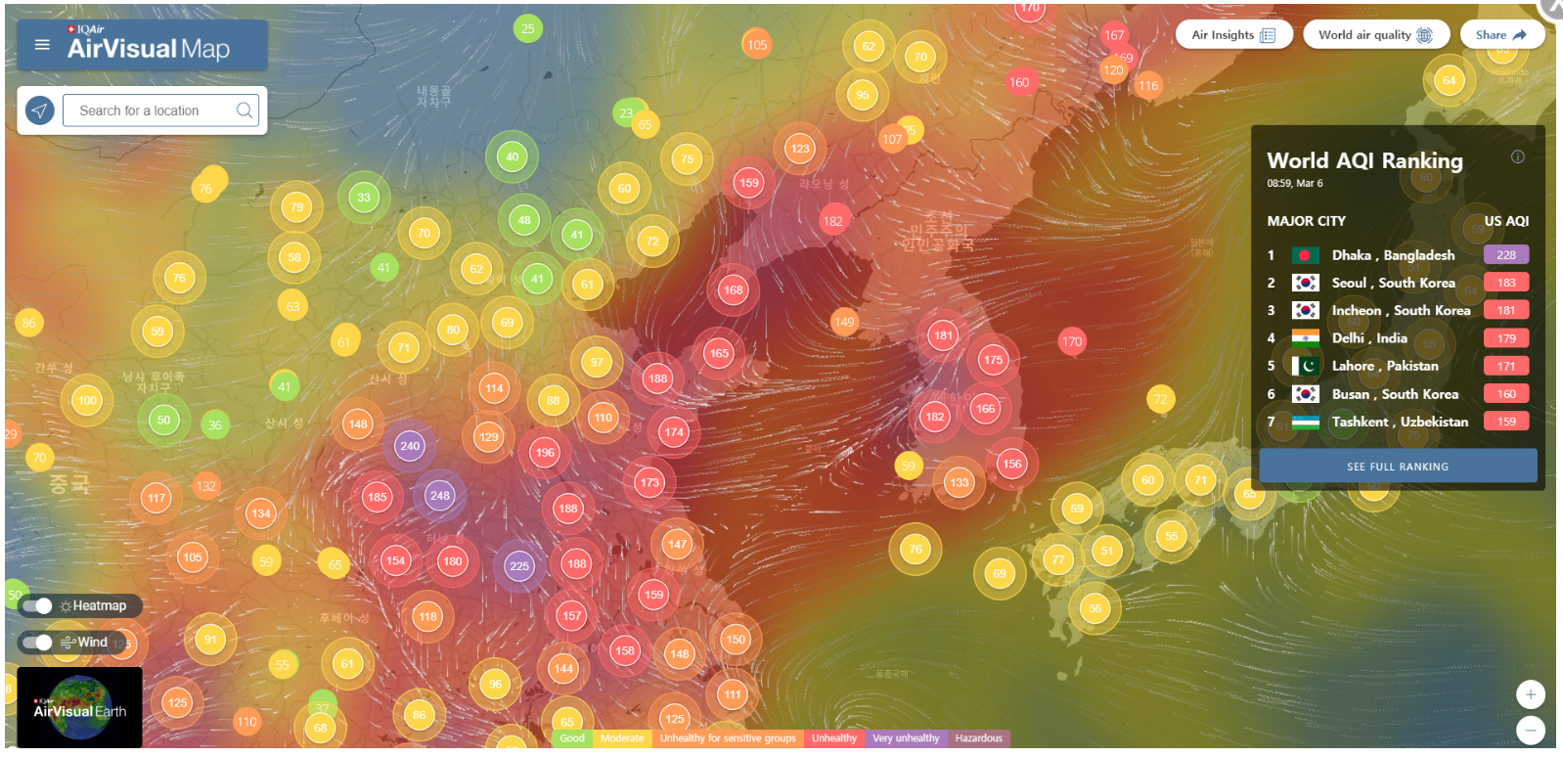
5. 분석 결과
향후 보완점 - 중국 미세먼지의 가장 큰 원인으로 여겨지는 산업단지는 베이징에 없다.
- 베이징이 아닌 산업단지가 밀집해 있는 다른 지역의 데이터를 수집하여 다시 분석해봐야 한다.
- 시계열 데이터이므로 선형 회귀가 아닌 LSTM을 사용하여 분석해봐야 한다.
베이징에서 국내로 오는 바람의 영향은 다른 지역에 비해 상대적으로 적다.
베이징보다 바람의 영향이 높은 곳의 데이터로 다시 분석해봐야 한다.
◀ 국내로 불어오는 바람길을 나타내는 사진
그림 출처 : AirVisualMap

Slide 23
End of Document

